Slide 1
Gdalcubes-image warping

Slide 2

Was ist gdalcubes ?
R-Paket gdalcubes dient dem Ziel das Arbeiten mit größeren Mengen an Fernerkundungsdaten (Image collections) und Zeitreihen einfacher zu gestalten
Baut auf GDAL auf

Slide 3

GDAL
Geospatial Data Abstraction Library
Genutzt unter anderem um räumliche Rasterdaten in andere Datenformate zu übersetzen ( GeoTIFF , PNG , GeoPackage )
Rasterdaten bearbeiten und umwandeln

Slide 4
Probleme bei Fernerkundungsdaten- warum braucht man GDAl bzw. gdalcubes ?
Wenn man mit Fernerkundungsdaten arbeitet können Probleme auftreten:
1) unterschiedliche räumliche Referenzsysteme
2) die Pixelgröße bzw. die räumliche Auflösung kann sich bei verschiedenen Bändern unterscheiden
3) Überlappungen von Tiles
4) Zeitreihen von Satellitendaten können unregelmäßig vorliegen wenn das untersuchte Gebiet größer als ein einziges Bild ist
5) Aufnahmen verschiedener Satelliten liegen in diversen Formaten vor

Slide 5

Was ermöglicht gdalcubes ?
Erstellen von data-cubes aus großen Satellitenbildsammlungen basierend auf einer benutzerdefinierten data cube view (räumlich-zeitliche Ausdehnung, Auflösung und Kartenprojektion des cubes) Verketten und Anwendung von Operationen auf data cubes Ausführung von benutzerdefinierten Operationen auf data cube Exportieren von data cubes als netCDF-Dateien, so dass sie einfach weiterverarbeitet werden können, z. B. mit den Paketen stars oder raster.

Slide 6
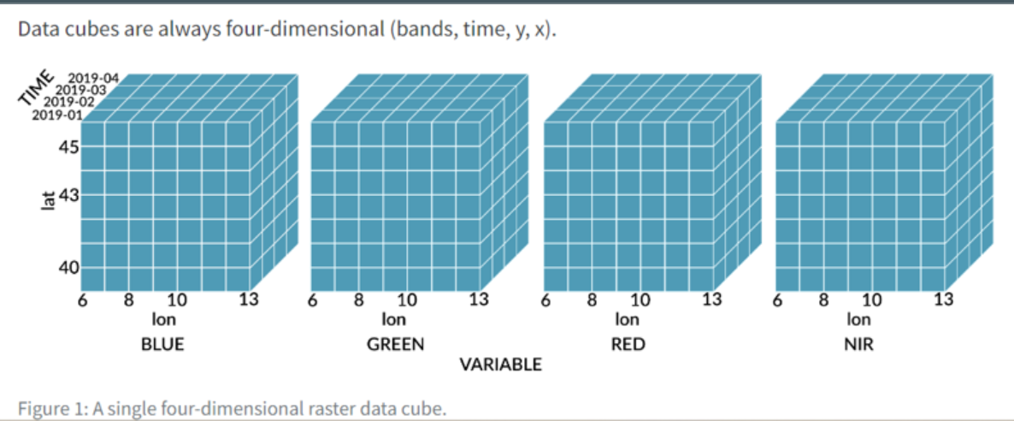
Data cubes
4-dimensional:
Zeitreihe
Longitude
Latitude
Bänder

Slide 7
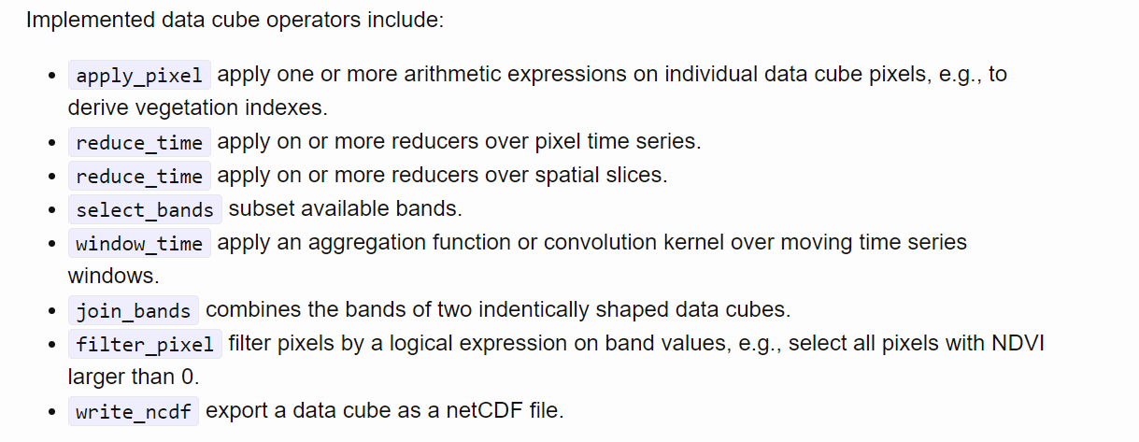
Auswahl an data cube Operationen

Slide 8
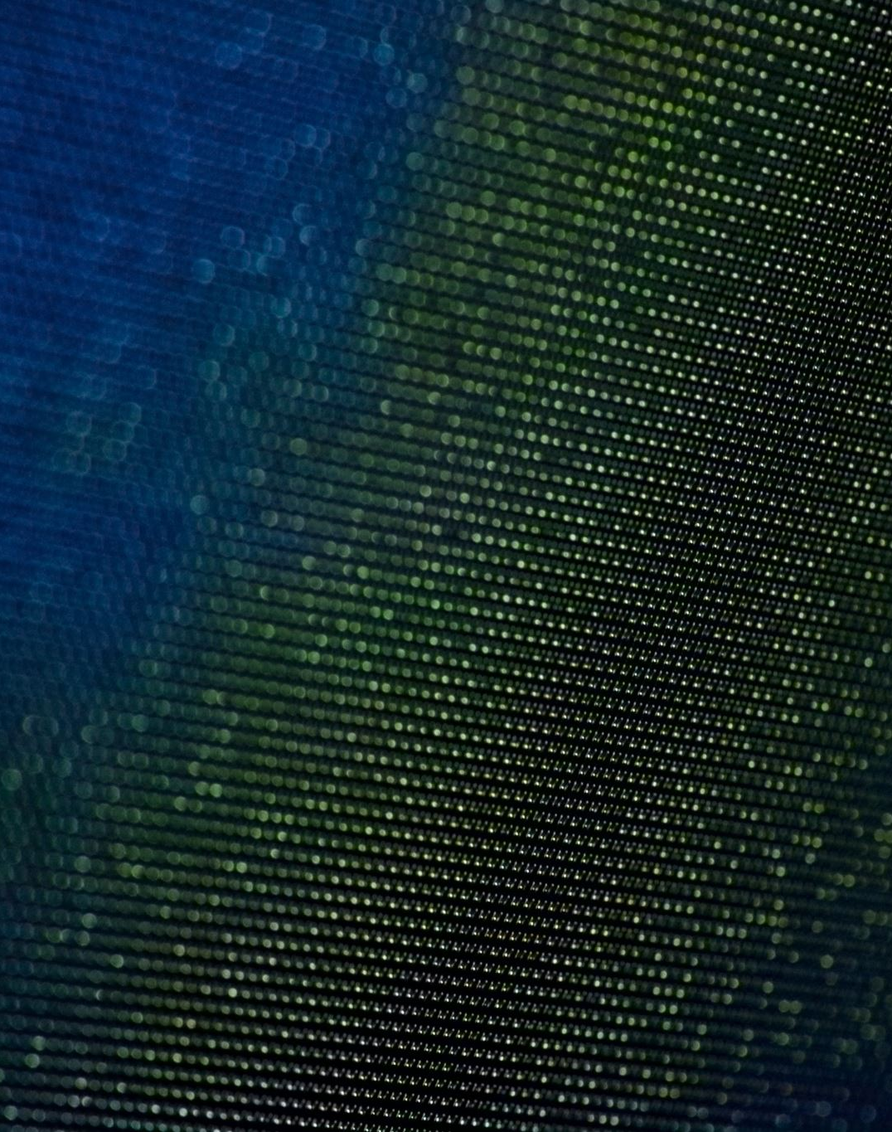
Image Warping
Bildbearbeitung
Reprojection
Scaling
Cropping
Mapping/Resampling
Transformation von einzelnen Pixeln

Slide 9
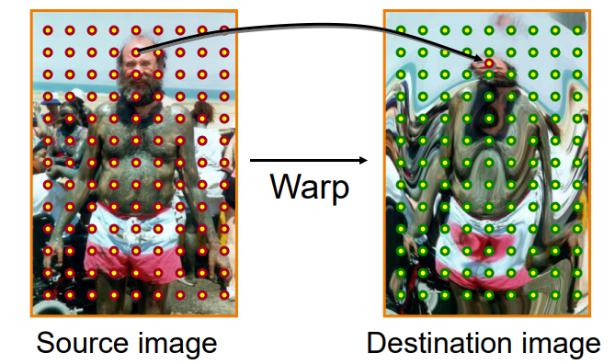
Image Warping: Mapping and Resampling
Berechnen der Zielorte jedes Pixels (mapping)
Berechnen der Farben an Zielpixeln (resampling)
https://www.cs.princeton.edu/courses/archive/spring22/cos426/lectures/Lecture-2.pdf

Slide 10
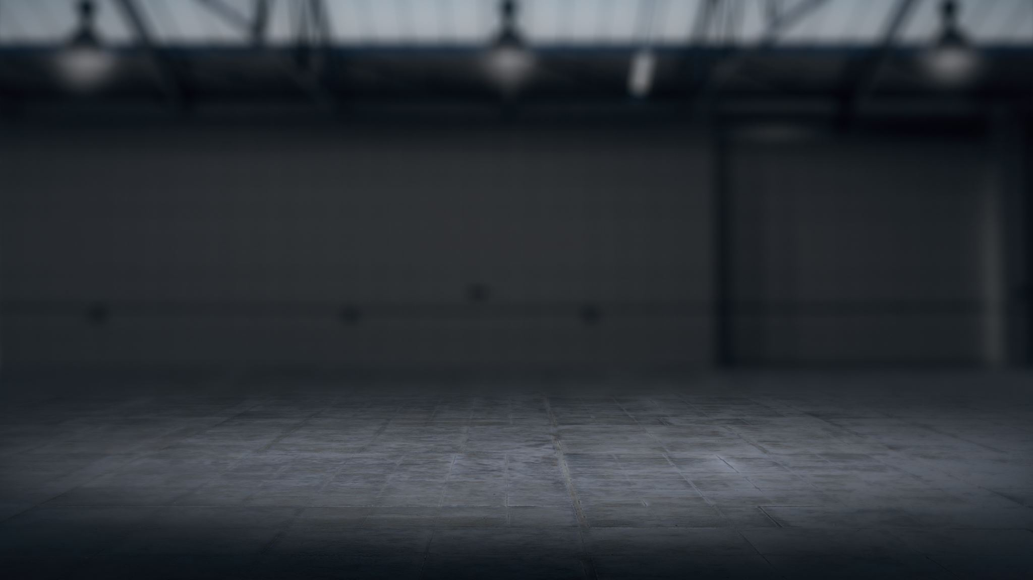
gdalwarp
In R-Paket „gdalUtilities“
Eine Funktion zum Image Warping
Hauptsächlich genutzt zur Transformation von Projektionen
In gdalcubes genutzt um die Referenzsysteme anzugleichen vor der weiteren Prozessierung

Slide 11
Work flow
1. Daten beschaffen
2. Image Collection erstellen (create_image_collection unter Angabe des Collection Formats( Formate für verschiedene Datenquellen wie Landsat oder Sentinel-2 etc.)
3. Mit gdalwarp in Referenzsystem projzieren, Bilder zuschneiden
4. cube view festlegen
5. Plotten des cubes unter Auswahl bestimmter Bänder etc.

Slide 12
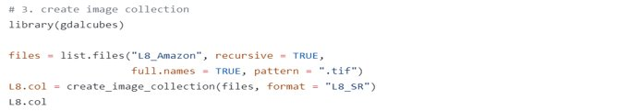


Work flow

Slide 13
R Demo

